Slide 1
ỦY BAN NHÂN DÂN QUẬN PHÚ NHUẬN
TRƯỜNG TIỂU HỌC NGUYỄN ĐÌNH CHÍNH
TOÁN
Ôn tập học kì 1
Tiết 3
Notes:
Ở 2 tiết học trước, các em đã được học bài ôn tập học kì 1.
Hôm nay, các em hãy cùng cô đến với tiết 3 của bài học này nhé!

Slide 2
Notes:
Trước khi bắt đầu các hoạt động của buổi học hôm nay, cô mời các em hãy khởi động cùng 1 bài hát dễ thương, các em hãy lăng nghe thật kĩ và cho cô biết nội dung của bài hát này nhé!
Bài hát về nội dung gì vậy các em?
Đúng rồi, bài học ôn lại cho các em các số từ 1 đến 10. Và đó cũng là 1 trong các nội dung chúng ta sẽ tiếp tục ôn tập vào buổi học hôm nay.

Slide 3
1
2
3
8
0
1
2
?
?
5
?
?
?
?
?
10
9
7
6
3
4
0
1
2
3
10
?
8
7
?
?
4
?
?
?
?
9
6
5

Slide 4
Hành trình của những chú ong
Notes:
Hôm nay, chúng ta sẽ cùng tham gia Hành trình của những chú ong, tìm nhuỵ hoa, góp mật
Cô mong, các em sẽ hoàn thành tốt để giúp cho những chú ong góp thật nhiều mật nhé

Slide 5
Bé thi đếm nhanh
0
1
…
3
4
…
6
…
…
9
10
10
…
8
7
…
5
4
…
2
…
0
Notes:
Khởi động: Thi đếm nhanh
Trước khi bắt đầu cuộc hành trình, hãy cùng cô đếm lại các số từ 0 đến 10, các em sẽ quan sát ngón tay và đọc theo nha, trong dãy này cô đã giấu đi 1 vài số, các em hãy cố gắng nhớ nha
Mời các em bắt đầu
Mời các em cùng đếm ngược lại

Slide 6
Notes:
Cô thấy các em đã trang bị cho mình kiến thức rất tốt để tham gia cuộc hành trình
Bây giờ, hãy chờ xem mình sẽ khám phá bông hoa nào đầu tiên nha (bấm)
A, một bông hoa tím dễ thương.
Và nhiệm vụ ở bông hoa này là gì? Mời các em tiếp tục theo dõi

Slide 7
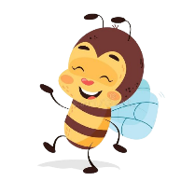
T
í
n
h
6 + 2 + 1=
8
a.
9
b.
5
c.
7
Hết giờ
1
2
3
4
5
Notes:
Như vậy, ở bông hoa tím, chúng ta sẽ thực hiện yêu cầu Tính và chọn đáp án thích hợp trong thời gian 5 giây
Vậy, với yêu cầu này, các em hãy nhớ lại cách thực hiện làm tính những bài có 2 dấu phép tính cộng và trừ, khi đó, chúng ta thực hiện từ trái sang phải
Sẵn sàng chưa, và 5 giây bắt đầu
Và đáp án của cô là đáp án a, bằng 9
Chắc hẳn, các em cũng có cùng kết quả với cô, các em đã làm như thế nào?
Đúng rồi, đầu tiên, cô tính 6 + 2 = 8, sau đó 8 cộng với 1 bằng 9
Vậy, 6 + 2 + 1 = 9
Chúng ta cùng đến với bài tiếp theo nha

Slide 8
T
í
n
h
8 + 2 – 3 =
10
a.
3
b.
4
c.
7
Hết giờ
1
2
3
4
5
Notes:
Cô mời các em quan sát yêu cầu
Và 5 giây bắt đầu
Và đáp án của cô là đáp án c, bằng 7
Chúng ta sẽ thực hiện phép tính từ trái sang phải như sau:
Đầu tiên 8 + 2 = 10, 10 – 3 = 7
Vậy 8 + 2 – 3 = 7
Cô chúc mừng các em
Hãy tiếp tục đến với phép tính thứ ba

Slide 9
T
í
n
h
7 – 3 – 2 =
4
a.
8
b.
2
c.
6
Hết giờ
1
2
3
4
5
Notes:
Cô mời các em quan sát yêu cầu
Và 5 giây bắt đầu
Và đáp án của cô là đáp án b, bằng 2
Chúng ta sẽ thực hiện phép tính từ trái sang phải như sau:
Đầu tiên 7 - 3 = 4, 4 – 2 = 2
Vậy 7 – 3 – 2 = 2
Cô chúc mừng các em
Hãy tiếp tục đến với phép tính cuối cùng

Slide 10
T
í
n
h
9 – 2 + 3 =
7
a.
6
b.
4
c.
10
Hết giờ
1
2
3
4
5
Notes:
Cô mời các em quan sát yêu cầu
Và 5 giây bắt đầu
Và đáp án của cô là đáp án c, bằng 10
Chúng ta sẽ thực hiện phép tính từ trái sang phải như sau:
Đầu tiên 9 – 2 = 7, 7 + 3 = 10
Vậy 9 – 2 + 3 = 10
Cô chúc mừng các em
Hãy tiếp tục đến với phép tính cuối cùng

Slide 11
Notes:
Sau 4 câu hỏi vừa rồi, các em đã giúp các chú ong hoàn thành nhiệm vụ đầu tiên rồi đó
Hãy chờ đơi xem chúng ta sẽ đến khám phá bông hoa nào tiếp theo nha
A, một bụi hoa rất dễ thương
Và nhiệm vụ là gì đây, cô mời các em theo dõi

Slide 12
>
=
<
>
2 + 4
?
1 + 2
6
3
<
6 – 5
?
5 – 1
1
1
4
2
3
4
5
6
7
8
9
10
11
12
13
14
15
Hết giờ
1
2
3
4
5
6
7
8
9
10
11
12
13
14
15
Notes:
Nhiệm vụ lần này của chúng ta là Điền dấu >, = và <
Mời các em theo dõi nhiệm vụ
Các em ơi, các em có còn nhớ với bài so sánh mà 2 vế là 2 phép tính, ta sẽ làm gì trước khi so sánh không?
Đúng rồi, ta sẽ tính kết quả các phép tính rồi mới thực hiện so sánh
Cô vừa bật mí cho các em cách thực hiện rồi, bây giờ, cô mời các em tự làm vào vở trong thời gian 15 giây nhé!
15 giây bắt đầu
Chắc hẳn các em đã có kết quả rồi, hãy kiểm tra với cô nhé
Ta có 2 + 4 = 6, 1 + 2 = 3, so sánh 6 và 3 cô điền dấu >
Tiếp theo, 6 – 5 = 1, 5 – 1 = 4, so sánh 1 và 4, cô điền dấu <
Mời các em cùng đến với bài tiếp theo

Slide 13
>
=
<
=
5 + 3
?
6 + 2
8
8
>
9 – 2
?
7 – 2
1
7
5
2
3
4
5
6
7
8
9
10
11
12
13
14
15
Hết giờ
1
2
3
4
5
6
7
8
9
10
11
12
13
14
15
Notes:
Các em đã quan sát kĩ chưa
Và 15 giây bắt đầu
Chắc hẳn các em đã có kết quả rồi, hãy kiểm tra với cô nhé
Ta có 5 + 3= 8, 6 + 2 = 8, so sánh 8 và 8 cô điền dấu =
Tiếp theo, 9 – 2 = 7, 7 – 2 = 5, so sánh 7 và 5, cô điền dấu >
Chắc hẳn các em cũng có kết quả giống cô phải không?
Qua 4 bài vừa rồi, cô đã cùng các em ôn lại một số phép tính cộng, trừ trong phạm vi 10 và cách thực hiện bài so sánh khi 2 vế là 2 phép tính đó các em.

Slide 14
Notes:
Và cô chúc mừng các em đã giúp được các chú ong góp thêm mật cho cuộc hành trình.
Nào, hãy chờ xem tiếp theo chúng ta sẽ bay đến bông hoa nào nhé!
A, đó là một bụi hoa cúc xinh xắn

Slide 15
<
2
N
ố
i
1
2
3
4
5
6
7
8
9
10
>
<
7
4
7 – 0
Notes:
Hãy chờ xem nhiệm vụ là gì nào?
Cô thấy đang xuất hiện bài so sánh mấy bé hơn 2
Tiếp theo, cô thấy xuất hiện các số từ 1 đến 10
và yêu cầu của bài này là nối số thích hợp vào chỗ trống
Chúng ta sẽ thực hiện như thế nào? Cô sẽ hướng dẫn các em nhé!
Các em hãy quan sát dãy số từ 1 đến 10 và tìm giúp cô số nào bé hơn 2
Đúng rồi, đó là số 1
Vậy, cô sẽ nối số 1 vào ô trống
Tương tự, hãy cùng cô xem bài kế tiếp, đó là 4 lớn hơn mấy?
Các em hay sát và nói giúp cô nào
Cô nghe có bạn đã nói là 3 > 1, đúng rồi, còn số nào nữa không?
Đúng rồi, 4 > 2. A, 4 cũng lớn hơn 3 nữa
Như vậy, với bài này, chúng ta sẽ nối các số 1, 2, 3 vào ô trống
Và bài cuối cùng, 7 – 0 bé hơn mấy?
Các em hãy thử suy nghĩ cách thực hiện nhé! A, cô thấy có bạn đã trả lời đúng rồi, trước tiên, chúng ta sẽ thực hiện phép tính 7- 0 = 7, sau đó, mình sẽ tìm xem 7 bé hơn số nào
Đến đây, các em đã tìm ra số cần nối vào ô trống chưa?
Đúng rồi, ta có 7 < 8 nè, 7 < 9 nè và 7 < 10
Vậy các số cần nối là 8, 9, 10
Các em ơi, dù đây là một dạng bài mới nhưng cố thấy các em đã thực hiện rất tốt, cô khen các em.

Slide 16
Notes:
Và các em cũng đã giúp các bạn ong thu thập thêm được mật rồi
Mình cùng đến bông hoa cuối cùng trong chuyến hành trình nhé!
Đó là một bông hoa hướng dương xinh đẹp

Slide 17
Gia đình gà
Notes:
A, chúng mình sẽ cùng đến thăm gia đình gà đó các em
Các thành viên trong gia đình gà được xếp từ những hình mà các em đã được học
Nhưng cô vẫn chưa tìm được trong gia đình gà, đâu là gà trống, gà mái và gà con.

Slide 18
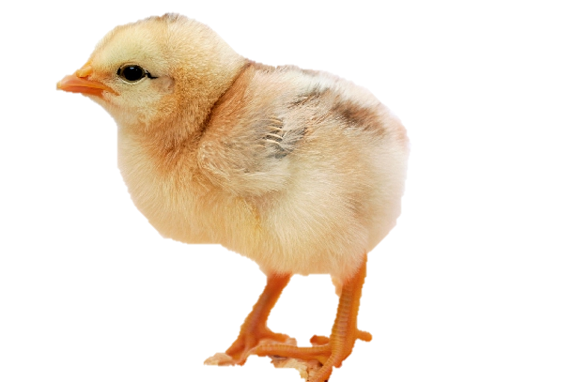
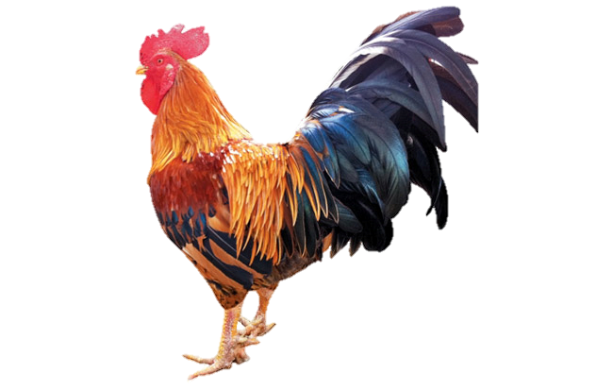
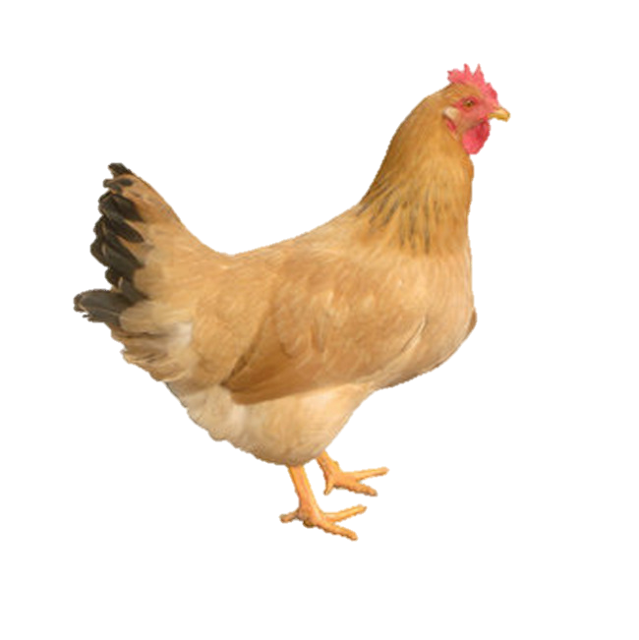
1
2
3
Notes:
Bây giờ, các em hãy suy nghĩ và tìm giúp cô đâu là gà con, đâu là gà trống và đâu là gà mái các em nhé!
A, cô thấy có bạn đã trả lời đúng rồi nè
Với than mình tròn tròn thì hẳn hình số 2 là gà con
Chú gà trống với chiếc đuôi nhiều màu sắc và rũ xuống thì sẽ ứng với hình số 3
Và còn lại, hình số 1 ứng với gà mái
Cô cảm ơn cá em đã giúp cô nhé!

Slide 19
1
7
Notes:
Bây giờ, mình cùng quan sát và tìm xem, gia đình gà được ghép từ những hình nào mà chúng ta đã học?
Đúng rồi đó các em, đó là hình tam giác và hình vuông

Slide 20
Notes:
Và với mỗi hình, chúng ta đều sử dụng 7 hình tam giác với nhiều màu sắc, kích thước khác nhau và 1 hình vuông đó các em.

Slide 21
Notes:
Ở nhà, các em có thể sử dụng bộ ghép hình, giấy thủ công hoặc vẽ gia đình gà các em nhé!
Các em cũng có thể trang trí thêm xung quanh cho thật đẹp ví dụ như cỏ, bầu trời với những đám mây và ông mặt trời nữa các em nhé

Slide 22
Notes:
Và nhiệm vụ cuối cùng các em cũng đã nhanh chóng hoàn thành rồi

Slide 23
Notes:
Chúng ta đã cùng các chú ong chăm chỉ phiêu lưu trong cuộc hành trình tìm mật, hãy cùng xem kết minhfnhes.
A, các em đã giúp các chú ong thu về rất nhiều mật, xin chúc mừng các em.

Slide 24
Em tự nhận xét
Thực hiện đúng các phép tính cộng, trừ trong phạm vi 10.
So sánh đúng các số trong phạm vi 10.
Nhận dạng, gọi tên đúng các hình đã học.
Notes:
Bây giờ, hãy cùng cô tự nhận xét nhé
………

Slide 25
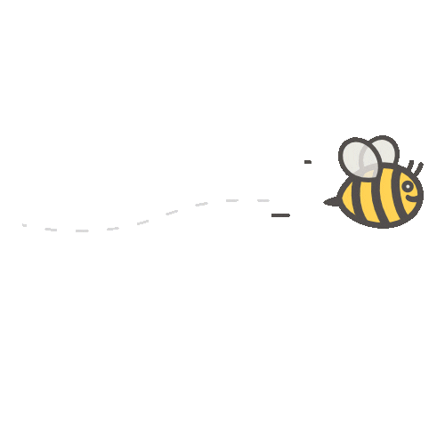
Xin chào và hẹn gặp lại!
Notes:
Bài học của chúng ta hôm nay đã hết rồi, cô xin chào và hẹn gặp lại các em nha!

